Slide 1

2019
高级软件设计PPT分享
A Tool For Dectection of Co-Occurrences between Design Patterns and Bad Smells
汇报人：钱震龙 唐风扬 韩文瀚

Slide 2

摘要
01
工具简介
02
运行示例
03
目录
总结
04
CONTENTS

Slide 3

01
摘要

Slide 4

摘要
“
设计模式旨在在创建的模块中实现较高的可重用性和可扩展性。这些解决方案鼓励使用由继承和多态性组成的结构，以灵活地实现对象之间的通信，从而减少模块之间的耦合程度并提高软件的可维护性。
代码异味是软件特定区域中的症状，可能表示其设计或源代码中存在更严重的问题。但是，它们对软件的质量有负面影响，增加了软件的复杂性并削弱了诸如模块化，可扩展性，重用性和可维护性等重要功能。
尽管设计模式和代码异味的对代码的质量起着完全相反的作用，但是这两种结构在软件源代码中可能并存。

Slide 5
摘要
“
在此背景下，本文提出了一种名为 Design Pattern Smell 的工具，该工具支持基于软件系统中的计算信息来检测设计模式与异味之间的关系。
该工具接收包含设计模式实例的 XML 文件和包含代码工件的 CSV 文件作为输入。Design Pattern Smell 分析此信息，然后进行数据交叉以检测共现。
“

Slide 6
02
工具简介

Slide 7
Design Pattern Smell
“
Design Pattern Smell 是一种静态分析工具，旨在根据从源代码中提取的信息来识别具有不良气味的设计模式的关系，其主要目标是通过识别代码结构来支持软件质量评估，其中代码异味的存在会破坏设计模式的应用。

Slide 8
主要特点
导入经过处理的设计模式实例文件
为了识别设计模式和异味之间的共现,“Design Pattern Smell”要求用户在给定系统中导入带有设计模式实例的 XML 文件.
导入带有异味信息块的文件
结果生成，可视化和导出
识别共现的另一个要求是 CSV 文件，其中包含带有异味的信息快.
数据交叉之后，用户可以查阅以下报告：系统中设计模式实例的数量，以及有关呈现带有异味的设计模式的同时出现的信息块的数量和信息.
关联规则的应用
数据管理
用户可以在所使用的数据中应用关联规则，以分析设计模式和异味之间共现的强度.
该功能使用户可以使用已经存储在“Design Pattern Smell”中的设计图案中的数据与来自另一种异味的数据进行交互.

Slide 9

整体结构
输入管理器
此模块负责管理输入文件以及执行和验证 Design Pattern Smell 要求的格式的验证。此外，它还执行数据清理并为接收有关设计模式或代码异味实例的新信息准备工具。
数据解析器
该模块负责解析输入文件中的信息。它可以接收一个或多个包含计算的设计模式实例的 XML 文件。每个实例可以由在这些实例中起特定作用的几个组件组成。在此模块中，这些组件根据其粒度（类，方法或属性）进行分离和分类。解析 CSV 文件，并将该文件每一行中的信息分组为组件类型，并根据用户指定的粒度进行排序。从 XML 文件和 CSV 文件提取的所有信息都保留在内存中，并在其他模块中使用。

Slide 10

整体结构
数据交叉
该模块在数据解析器中执行提取数据的交叉，以识别同时存在设计模式和异味的数据块。在此数据交叉中，检查存在异味的每个类或方法是否是某些设计模式实例的一部分。
关联规则计算器
此模块在为工具提供的信息中实现关联规则的应用，以识别设计模式和异味之间的共现强度。它使用在数据交叉模块中计算的定量信息以及用户提供的系统事务总量来计算规则。
数据查看器
该模块允许以数据网格视图格式进行报告。从那里，用户可以在同时出现的受影响数据块列表中查看。此外，还可以使用数据交叉模块和关联规则计算器计算出的信息来发布其他类型的报告。
输出数据解析器
该模块执行由数据查看器发布的报告的解析器，并生成输出 CSV 文件，该文件存储在用户计算机上用户定义的位置。

Slide 11
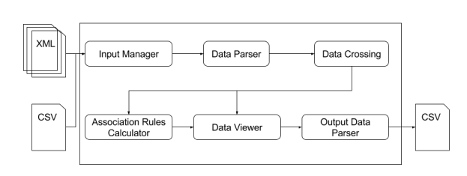
整体结构（图示）

Slide 12
03
运行示例

Slide 13
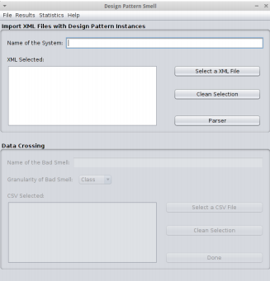
运行示例
图显示“Design Pattern Smell”主界面。该界面提供三种类型的功能：
在“使用设计模式实例导入 XML 文件”中，用户从目标系统导入输入 XML文件。
在数据交叉中，用户导入带有代码异味的类与方法的信息的 CSV 文件。导入该文件时，应给出异味的名称及其粒度。
在主界面顶部有一个带有四个选项的菜单：文件允许用户输入有关其他异味和设计模式的新信息；结果提供有关设计模式实例和受影响信息块的信息和报告；统计信息允许用户将关联规则应用到用于识别共现的数据中；“帮助”包含对 Design Pattern Smell 使用的关联规则的参考和说明，以及有关该工具的版本的信息，开发人员列表以及源代码和视频教程的链接。

Slide 14
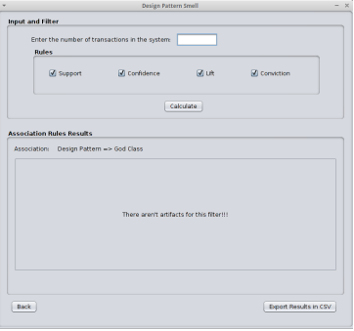
运行示例
图显示应用关联规则的界面。在此界面中，用户输入一个值，该值指示目标系统中的数量。用户可以选择将要计算的规则。默认情况下，将预先选择四个规则进行计算。但是，用户可以选择要计算的规则。计算关联规则后，这些值将以表格格式显示在“关联规则结果”中，并可以导出到 CSV 文件。

Slide 15
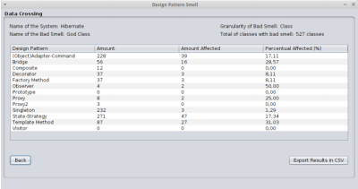
运行示例
在图的屏幕中执行导入数据的交叉之后“Design Pattern Smell”使用户可以通过同时出现设计模式和异味来可视化已识别信息块的数量。图说明负责显示此信息的界面。该界面由表格构成，表格的行引用特定的设计模式。对于每一行，都将通知构成相应设计模式的信息块总数，受异味影响的信息块数量以及受影响信息块的百分比。可以通过右下角名为 CSV 导出结果的按钮将这些结果导出到 CSV 文件。

Slide 16
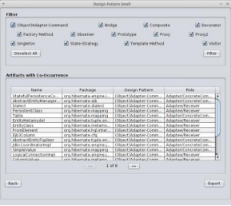
运行示例
最终，在交叉数据之后，用户可以可视化已识别共现的信息块。要访问此信息，用户必须从“结果”菜单中选择“同时出现信息块”选项，并将其重定向到图所示的界面。该界面显示带有受影响信息块列表的表格。每行均指代信息块类型，并显示以下信息：名称，文件，包，引用该信息块的设计模式以及在模式内行使的角色。另外，用户可以将在该界面上显示的信息限制为特定的设计模式。为此，用户必须选择所需的选项，然后按“过滤器”按钮。结果可以导出到 CSV 文件。

Slide 17
04
总结

Slide 18
总结
“
本文介绍了“ Design Pattern Smell”，这是一种用于检测设计模式与代码异味之间同时发生的工具。该工具接收带有设计模式实例的 XML 文件和带有信息块代码的 CSV 文件作为输入，这些代码具有异味。 Design Pattern Smell 提供了一个简单直观的界面来选择输入文件，并提供了同时出现信息块检测的敏捷性。此外，Design Pattern Smell 允许用户对收集到的数据应用关联规则，以识别共现的强度并导出报告。

